Slide 1
Model6--互联网小额商业贷款
电商小贷提供在线商业贷款
第三方贷款公司提供在线商业贷款
第三方支付公司提供在线商业贷款
P2P平台提供在线商业贷款

Slide 2
互联网小额商业贷款
互联网小额商业贷款与传统银行贷款相比：
新兴的互联网小额商业贷款通过结合互联网产生的数据进行分析；
弥补了传统银行贷款审核成本过高或者信用评分不足的缺陷；
快速满足小企业的贷款需求。

Slide 3
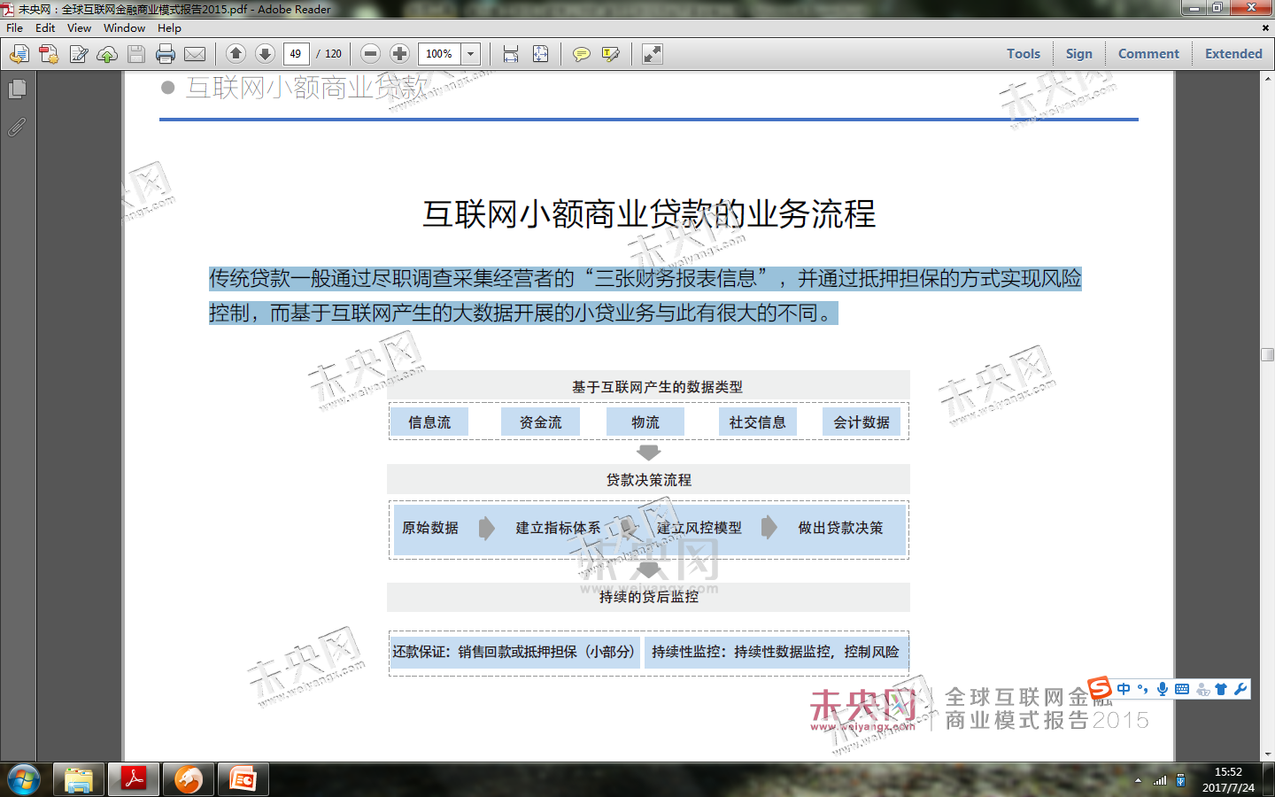
互联网小额商业贷款的业务流程
传统贷款一般通过尽职调查采集经营者的“三张财务报表信息”，并通过抵押担保的方式实现风险控制，而基于互联网产生的大数据开展的小贷业务与此有很大的不同。

Slide 4
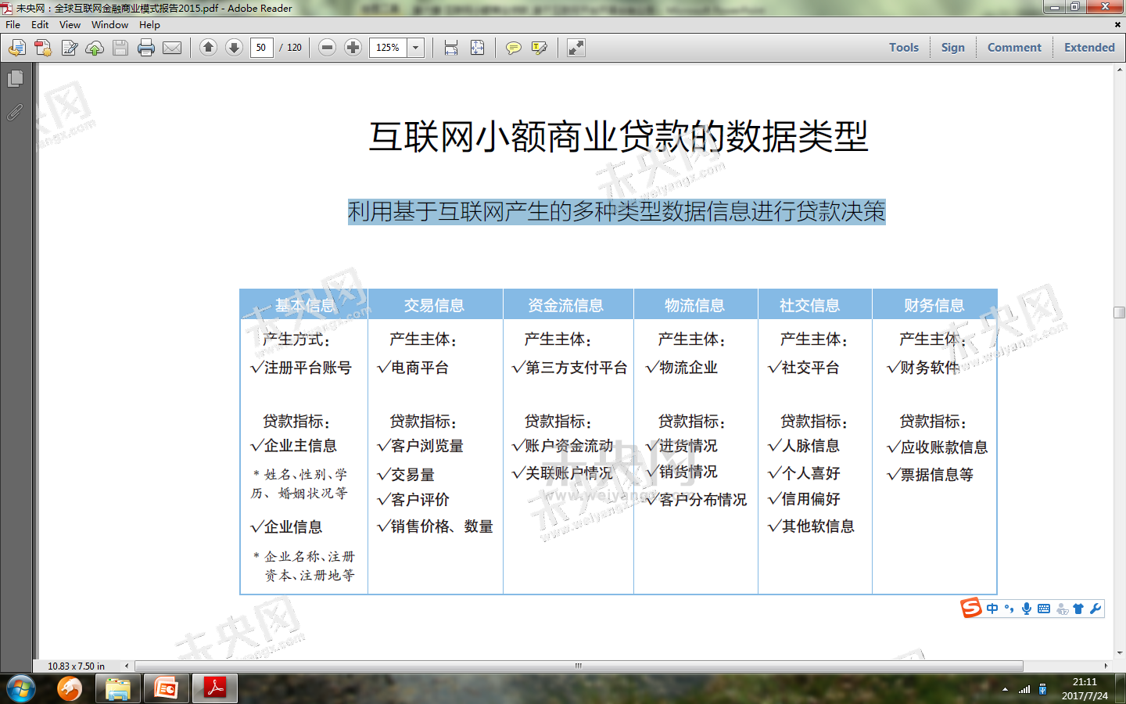
互联网小额商业贷款的数据类型
利用基于互联网产生的多种类型数据信息进行贷款决策

Slide 5
互联网小额商业贷款／电商小贷提供在线商业贷款
电商小贷提供在线商业贷款：
电商小贷是指电商平台旗下的小贷服务公司，这些电商依靠自身的交易数据从平台卖家或者上下游供应商中挖掘优质客户，并给予数据分析提供贷款服务。

Slide 6
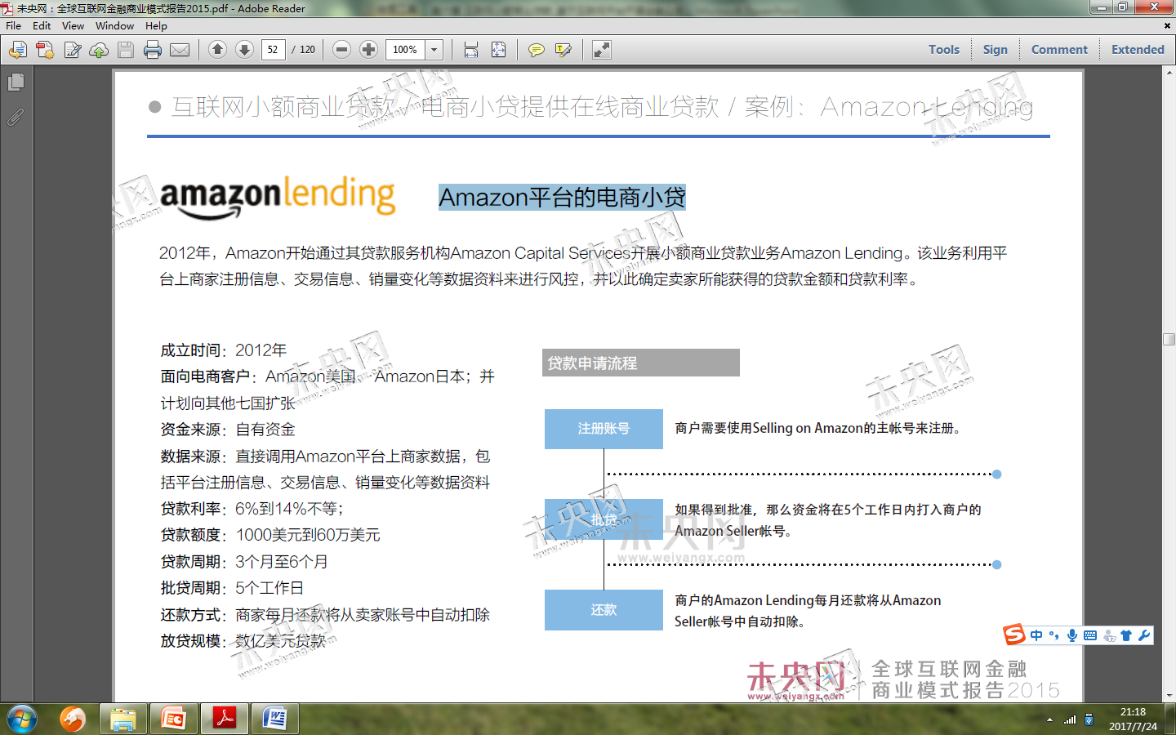
互联网小额商业贷款／电商小贷提供在线商业贷款／案例：Amazon Lending
Amazon平台的电商小贷
2012年，Amazon开始通过其贷款服务机构Amazon Capital Services开展小额商业贷款业务Amazon Lending。该业务利用平台上商家注册信息、交易信息、销量变化等数据资料来进行风控，并以此确定卖家所能获得的贷款金额和贷款利率。

Slide 7
互联网小额商业贷款／电商小贷提供在线商业贷款／案例：Amazon Lending
成立时间：2012年
面向电商客户：Amazon美国、 Amazon日本；并计划向其他七国扩张
资金来源：自有资金
数据来源：直接调用Amazon平台上商家数据，包括平台注册信息、交易信息、销量变化等数据资料
贷款利率：6%到14%不等；
贷款额度：1000美元到60万美元
贷款周期：3个月至6个月
批贷周期：5个工作日
还款方式：商家每月还款将从卖家账号中自动扣除
放贷规模：数亿美元贷款

Slide 8
互联网小额商业贷款／电商小贷提供在线商业贷款／案例：Amazon Lending
贷款申请流程

Slide 9
互联网小额商业贷款/第三方贷款公司提供在线商业贷款
第三方贷款公司提供在线商业贷款
第三方贷款公司是指具有大数据采集、分析能力的创新型第三方贷款公司或商业预付款公司，通过和电商及其他的互联网公司合作，获取商户的交易数据和社交数据，并基于这些数据为电商经营商户提供小额贷款服务。

Slide 10
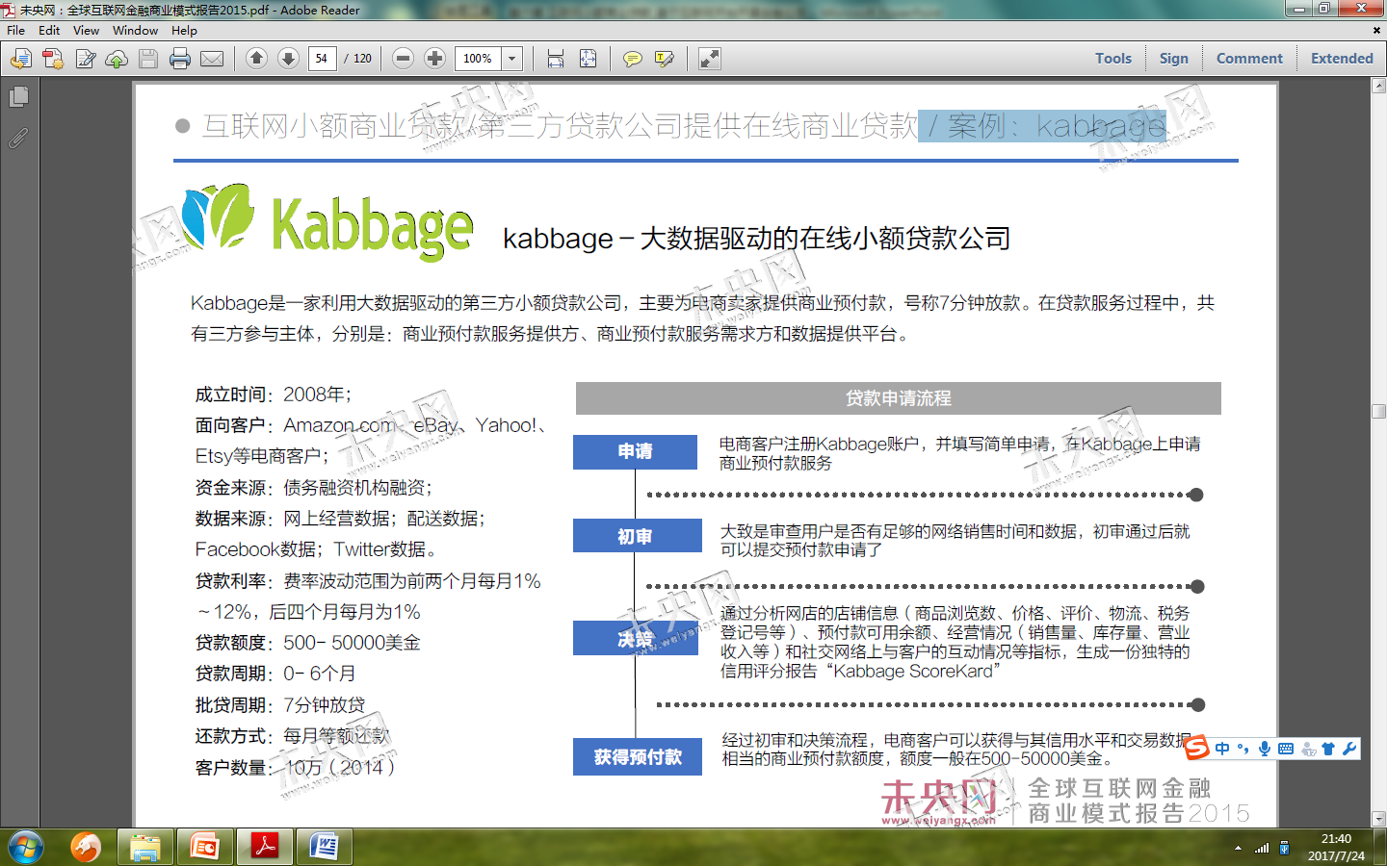
互联网小额商业贷款/第三方贷款公司提供在线商业贷款／案例：kabbage
kabbage-大数据驱动的在线小额贷款公司
Kabbage是一家利用大数据驱动的第三方小额贷款公司，主要为电商卖家提供商业预付款，号称7分钟放款。在贷款服务过程中，共有三方参与主体，分别是：商业预付款服务提供方、商业预付款服务需求方和数据提供平台。

Slide 11
互联网小额商业贷款/第三方贷款公司提供在线商业贷款／案例：kabbage
成立时间：2008年；
面向客户：Amazon.com、eBay、Yahoo!、Etsy等电商客户；
资金来源：债务融资机构融资；
数据来源：网上经营数据；配送数据；Facebook数据；Twitter数据。
贷款利率：费率波动范围为前两个月每月1%～12%，后四个月每月为1%
贷款额度：500- 50000美金
贷款周期：0- 6个月
批贷周期：7分钟放贷
还款方式：每月等额还款
客户数量：10万（2014）

Slide 12
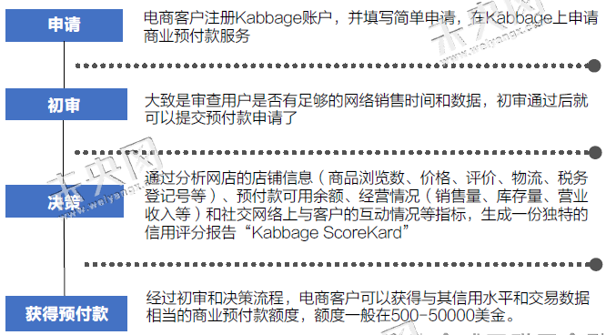
互联网小额商业贷款/第三方贷款公司提供在线商业贷款／案例：kabbage
贷款申请流程

Slide 13
互联网小额商业贷款/第三方支付公司提供在线商业贷款
第三方支付公司提供在线商业贷款
第三方支付公司作为互联网金融领域的重要组成部分，是开展在线商务必经的一个环
节，因此它们基于支付账户获取客户信息，并对其提供贷款服务。

Slide 14
互联网小额商业贷款/P2P平台提供在线商业贷款
P2P平台提供在线商业贷款
P2P是互联网金融的典型代表，伴随着P2P进入垂直化、专业化的发展路径，部分P2P公司看中电商经营者这一资产端在风控方面的优势，开始进入这一贷款领域。

Slide 15
互联网小额商业贷款-更多案例参见
蚂蚁微贷－最成熟的电商小贷
Amazon Lending－Amazon平台的电商小贷
京东贷－为京东供应商提供电商小贷
Kabbage－大数据驱动的在线小额贷款公司
OnDeck－利用大数据的极速贷款平台
Blue vine－基于商业票据的在线贷款平台
Ezbob－英国的一家创新型小企业贷款公司
Able 面向小企业的熟人社交借贷平台
Paypal Working Capital－
互联网支付公司提供在线商业贷款
Square Capital－移动支付公司提供在线商业贷款
eBay和P2P合作－推出针对eBay商家的贷款服务

